Slide 1
Gedrag en welzijn
Les 2 Samen leven

Slide 2
Theorie vandaag
Solitair, paar of groepsverband
Verschillende soorten groepen
Waarom solitair of in een groep
Rangorde

Slide 3
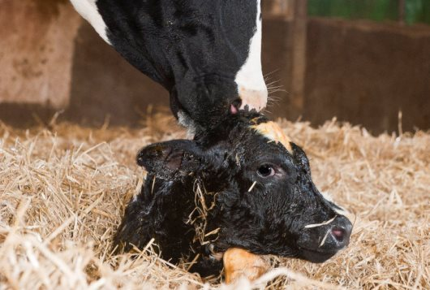
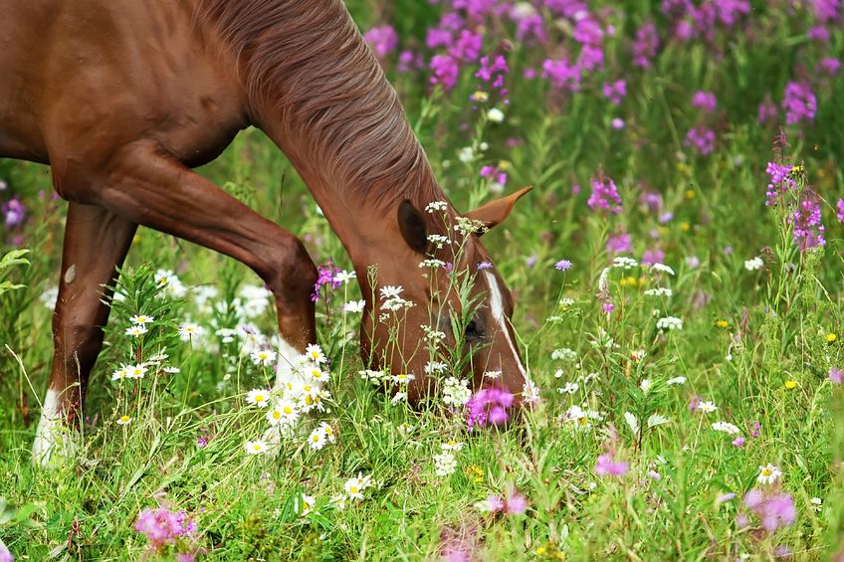
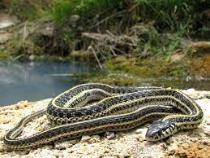
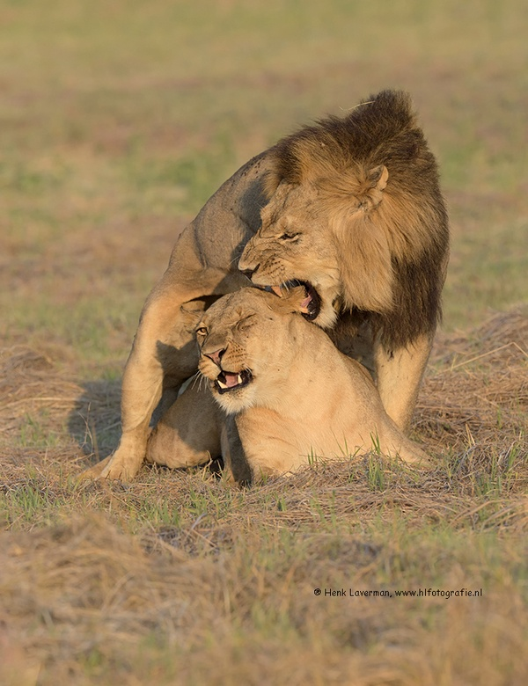
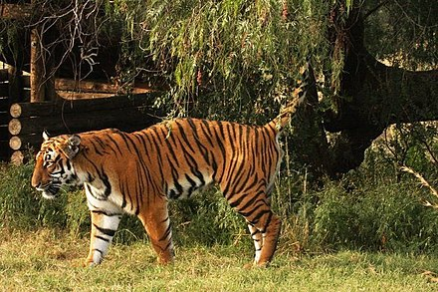
Wat weten we nog van vorige week?
Wat is gedrag?
Hoe ontstaat gedrag?
Uitwendige en inwendige prikkels
Drempelwaarde
Sleutelprikkel
Soorten gedrag
Aangeboren gedrag (instinct)
Aangeleerd gedrag

Slide 4
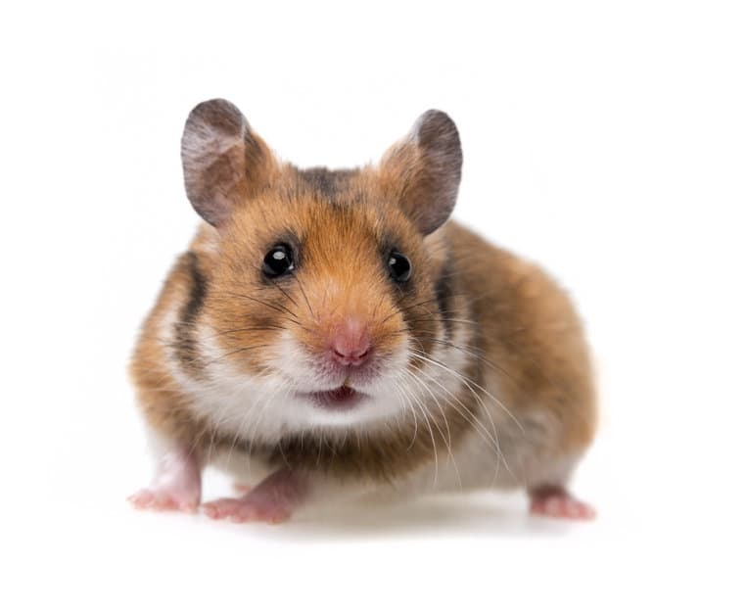
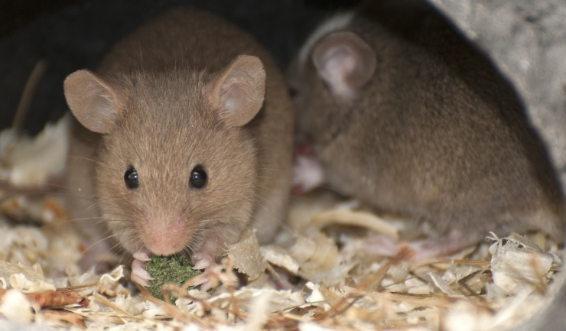
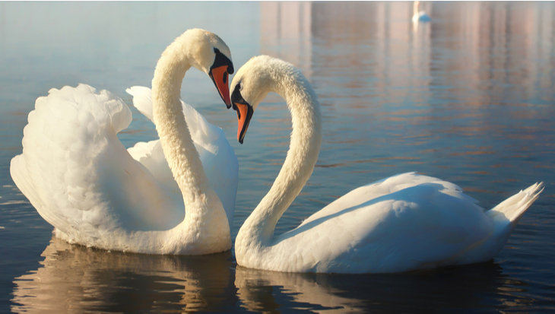
Hoe kunnen dieren in het wild leven?
Solitair
In paren
groepen

Slide 5
opdracht
In de tabel staan verschillende diersoorten.
Vul in of deze diersoorten solitair leven, in paren of in groepen.
De laatste kolom vul je alleen in als het dier in groepen leeft. In deze kolom geef je aan hoe je deze groep dieren noemt.

Slide 6
Waarom leven dieren solitair of in een groep
Waarom solitair? Voordelen en nadelen.
Waarom in een groep? Voordelen en nadelen

Slide 7
Verschillende grote groepen dieren
Harem
Matriarchale orde
Patriarchale orde
Kolonie

Slide 8
Waarom veranderen samenlevingsvormen?
Gedrag van mannen en vrouwen
voortplanting

Slide 9
Rangorde. Waarom en hoe zit dat?
https://www.youtube.com/watch?v=4P9nBkJhuQg

Slide 10
Animalis
Probeer de les: samen leven te maken
Ga naar de volgende site: www.greeny.degroenewereld.nl
Log daar in met je licentiecode

